Slide 1





קבינט הקורונה 6.12.20

Slide 2

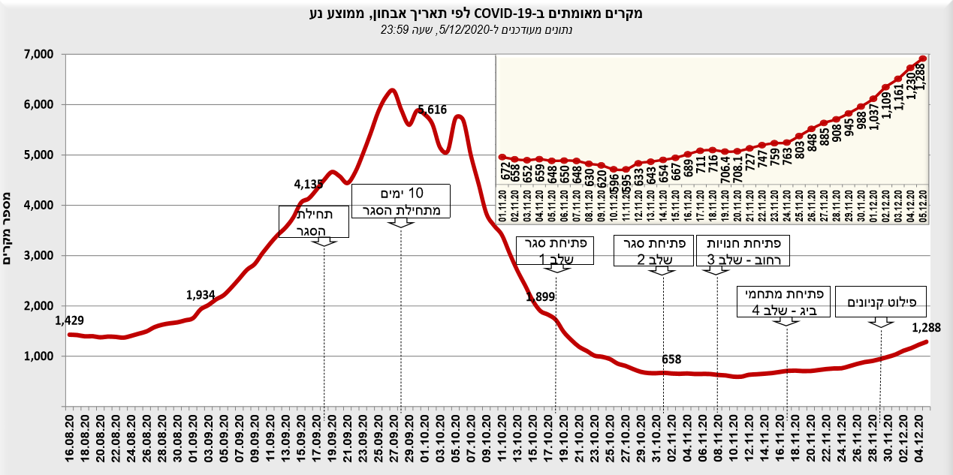

^{תמונת מצב – תחלואה}

Slide 3
^{תמונת מצב – תחלואה}

Slide 4
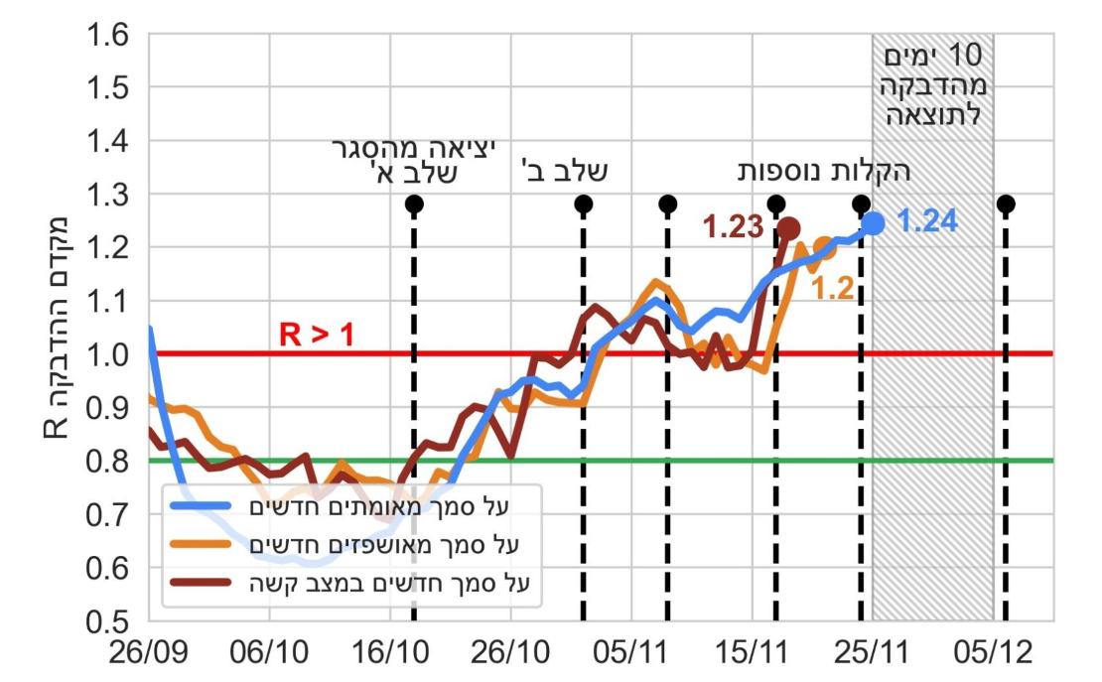
^{תמונת מצב – מקדם ההדבקה R}

Slide 5
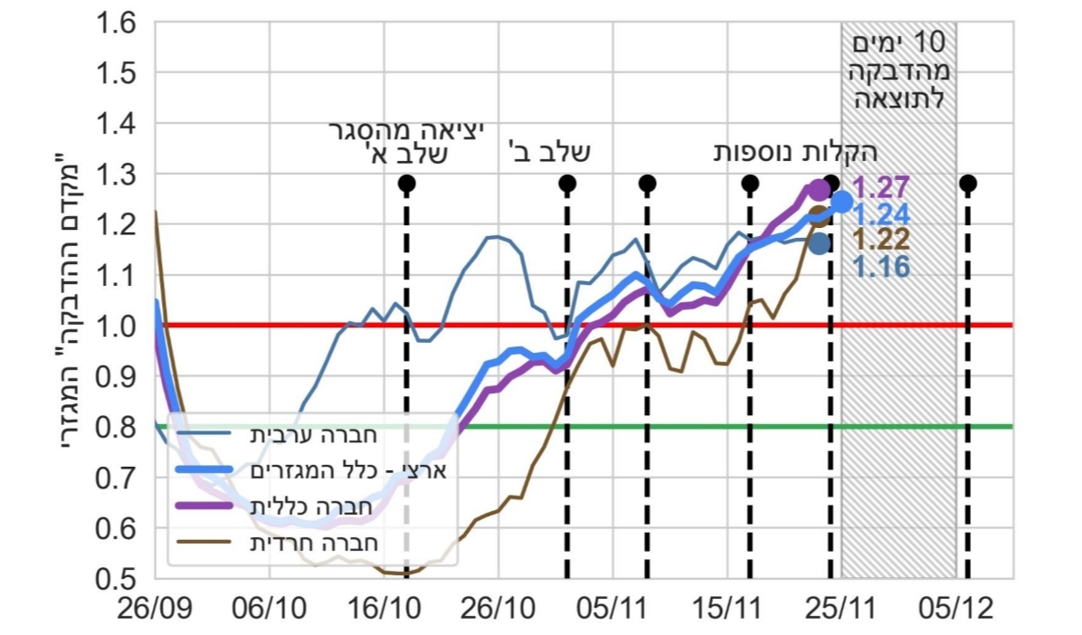
^{תמונת מצב – מקדם ההדבקה R}

Slide 6
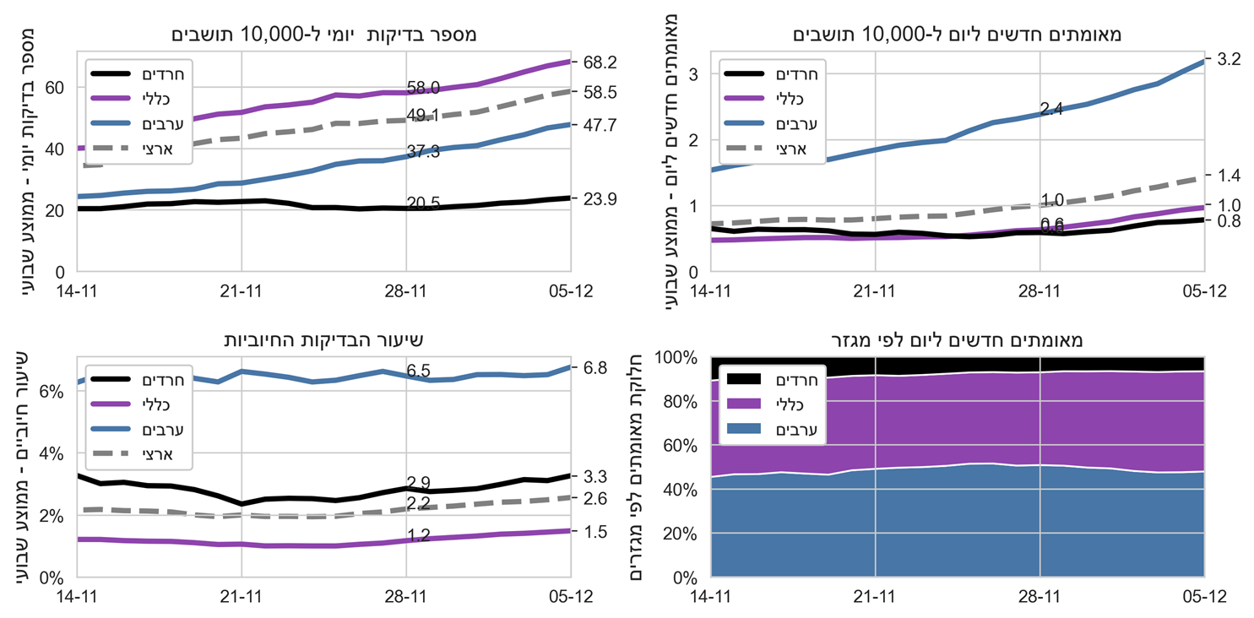
^{תמונת מצב – חתך מגזרי}

Slide 7
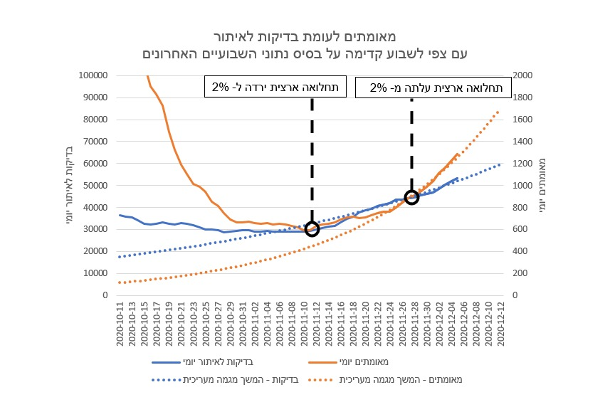
^{סימנים להתפרצות מחודשת}
היקפי הבדיקות עולים, אך קצב עליית התחלואה גבוה יותר
עם ההתקרבות לסף יכולת הבדיקות – שיעור החיוביים צפוי לעלות באופן משמעותי

Slide 8
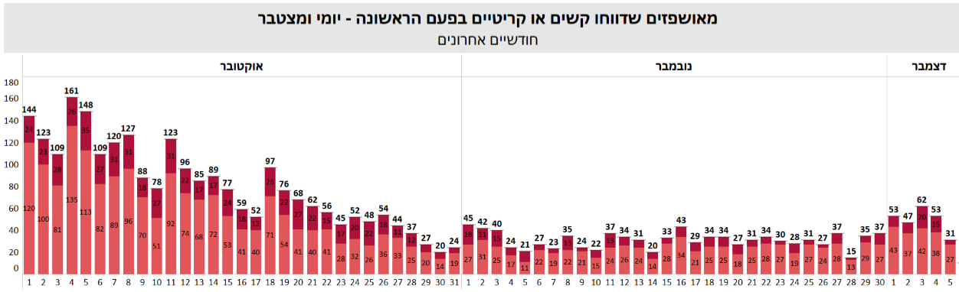
^{סימנים להתפרצות מחודשת}
היפוך מגמה בחולים הקשים – התחלת עלייה עקבית:

Slide 9
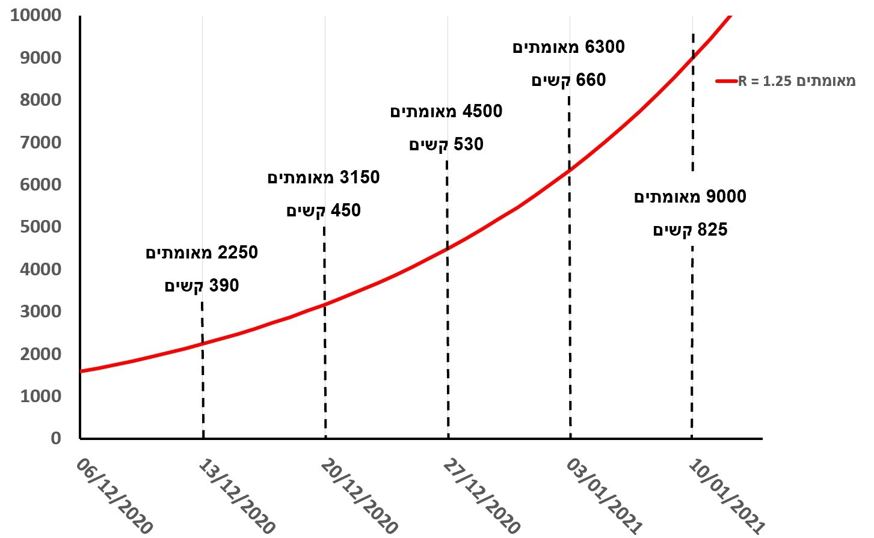
התנהגות חזויה של התחלואה (ללא שינוי ב-R)
מספר החולים הקשים נמוך, אך צפוי לעלות באופן מעריכי, עם העלייה בכמות המאומתים

Slide 10
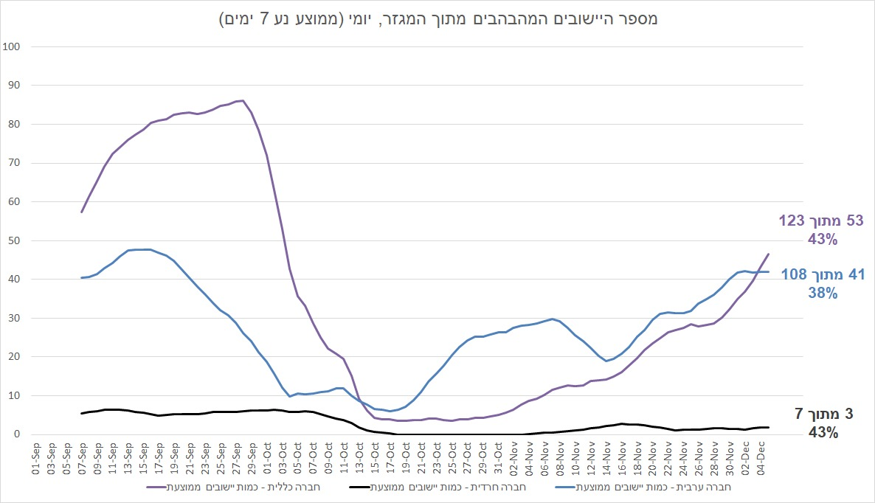
^{סימנים להתפרצות מחודשת}
התחלואה מפושטת בכל רחבי הארץ
הפעלת כלים דיפרנציאליים הינה מוגבלת בנקודת זמן זו ובעלת אפקטיביות נמוכה
ישובים בהם מקדם ההכפלה גדול מ-1, בחתך סקטורים

Slide 11
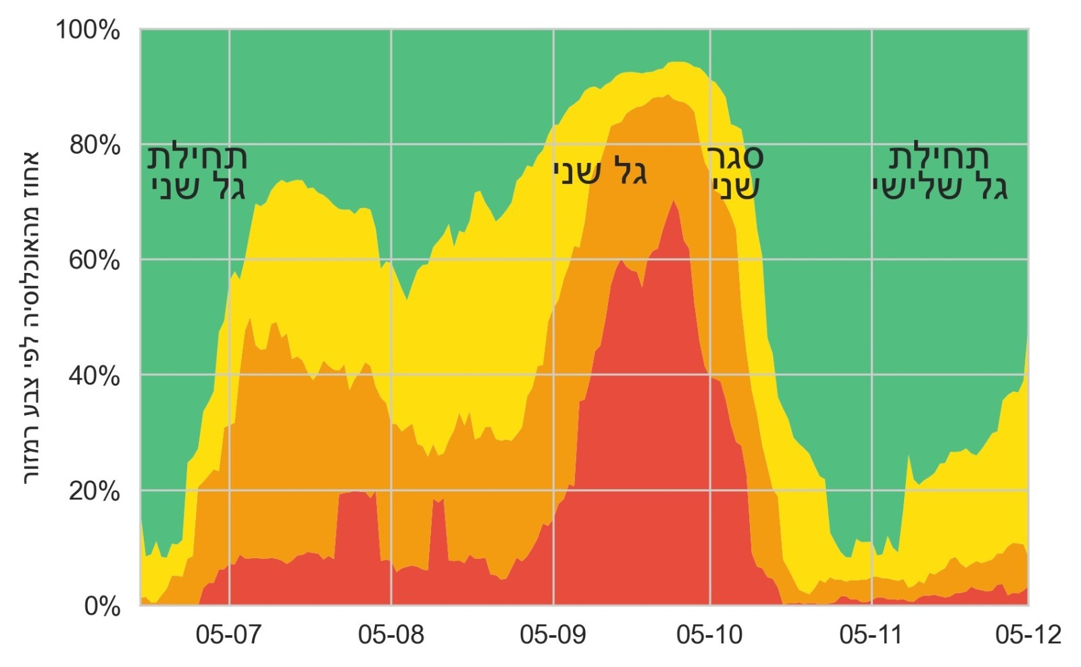
^{סימנים להתפרצות מחודשת}
דפוס שינוי בצבעי הרמזור של הרשויות הדומה לראשית הגל השני.

Slide 12
תמונת התחלואה ומדדי ההתפשטות מצביעים על התפרצות מחודשת של המחלה בישראל.
מגמות ההתפרצות הן מעריכיות ומחייבות נקיטת פעולות מידיות על מנת למנוע גל שלישי.

Slide 13
תכנית והמלצות –
צעדים נדרשים לריסון התחלואה

Slide 14
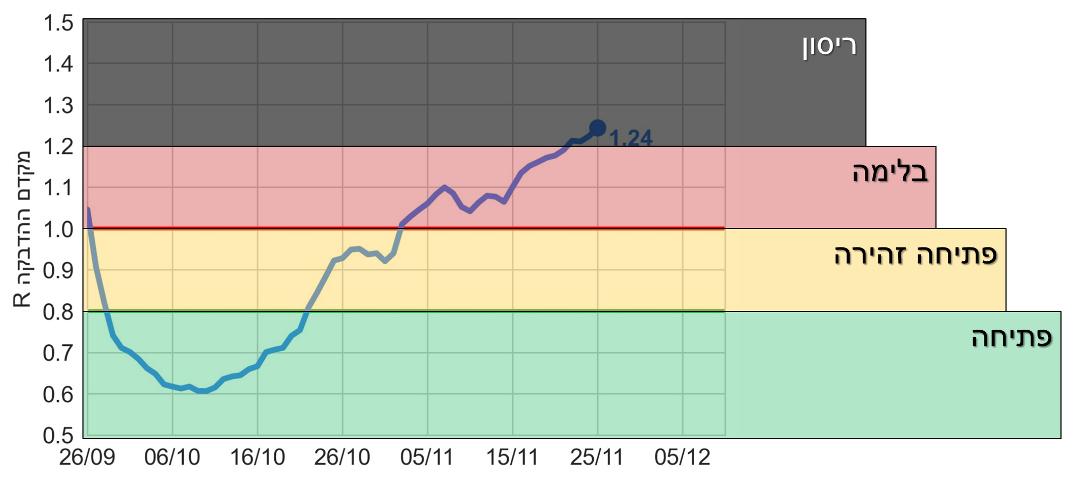
עדכון תכנית היציאה - תפיסת השכבות
N=2,000 , R > 1.2
הפעלת טריגר לתכנית ריסון להורדה מידית של היקף התחלואה
עצירה של פתיחות נוספות.
הפעלת צעדים נוספים להורדת ה-R
פתיחת סקטורים תוך שימוש באמצעים מתקדמים: ברקוד, בדיקות, רמזור
פתיחה לפי המתווה המקורי.
המתנה של שבועיים בין שלב ושלב

Slide 15
תמונת מצב – פעולות מרכזיות ואתגרים
כלים להפחתת R | פעולות | יעילות
הפעלת סגרים דיפרנציאליים באזורי תחלואה | ביצוע 20 אזורים מוגבלים בשבועות האחרונים | מוגבלת – קושי בתפעול ואכיפה
מבצעי בדיקות רחבים | מבצע דיגום רחב ביישובי רמת הגולן | היענות אוכלוסייה לא מספקת - 25%
בדיקות במערכת החינוך | בדיקות צוותי הוראה | היענות – כ-20%, קושי משפטי בחיוב
 | בדיקות תלמידים באיגום מטושים | הסכמת הורים ראשונית – 65%-30%
הגבלת תחלואה מיובאת מחו"ל | בידוד מחייב ממדינות אדומות בלבד | הפרת בידוד בכ-66% מהמקרים
מניעת התקהלויות | אכיפה מוגברת, העלאת קנסות | העדר אמצעים טכנולוגיים, אי אישור העלאת הקנסות

Slide 16
^{חלופות להפעלת צעדי ריסון}
 | ריסון מהודק (שמירה על החינוך ומקומות העבודה) | סגר (מודל ראש השנה)
מקומות עבודה | ללא קבלת קבל – עבודה כרגיל מקבלי קהל – סגורים (עבודה מהבית) | ללא קבלת קבל – עבודה כרגיל מקבלי קהל – סגורים (עבודה מהבית)
מסחר | סגירת קניונים, שווקים וחנויות | סגירת קניונים, שווקים וחנויות
התקהלויות | 10:20 | 10:20
תחבורה ציבורית | תחבורה ציבורית 50% | תחבורה ציבורית 50%
מערכת החינוך | סגירת מערכת החינוך בישובים אדומים וכתומים בכל השכבות (למעט גני ילדים) | סגירת מערכת החינוך בכל הישובים
מגבלות תנועה | אין | מגבלת יציאה מהבית 1,000 מ' אין אפשרות להתארח בבתי אחרים
תעופה | החמרת ההגבלות על החוזרים מחו"ל | שמיים סגורים

Slide 17
^{תחשיב למימוש תכנית ריסון}
 |  |  | מספר ימים נדרש להגעה ל-1,000 חולים
 | שיא מאומתים | שיא חולים קשים | ריסון מהודק | סגר
מיידי | 2,600 | 420 | 26 | 15
בעוד 7 ימים | 3,700 | 600 | 33 | 18
בעוד 14 ימים | 5,200 | 840 | 40 | 22
בעוד 21 ימים | 7,400 | 1,200 | 47 | 25
לפי R נוכחי = 1.25
לפי N ממוצע נוכחי – 1,300

Slide 18
המלצה:
הפעלת תכנית הריסון המהודק בטווח הזמן המידי
לאור החצייה הצפויה של רף 2,000 החולים החדשים.

Slide 19
התייחסות לצעדים נוספים

Slide 20
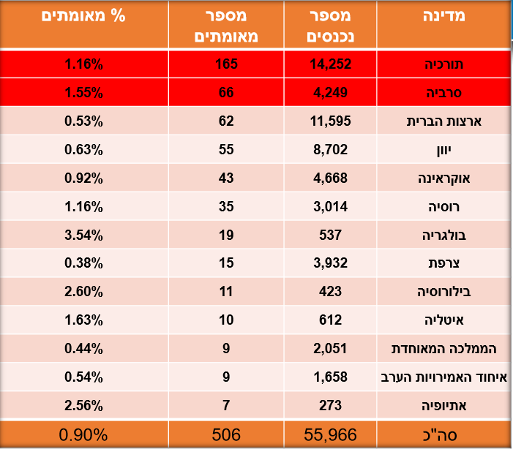
המלצה: נוהל מחמיר על החוזרים מחו"ל
הפעלת נוהל מחמיר על חוזרי חו"ל:
תחלואה "מיובאת" בהיקפים גבוהים. מיקוד במדינות מרכזיות.
הפרת בידוד בשיעורים גבוהים.
שיעורי תחלואה משמעותיים גם בקרב חוזרי מדינות ירוקות.
אישור הממשלה לנוהל מחמיר:
בידוד מטעם למשך שבוע עבור החוזרים ממדינות בעלות סיכון גבוה
המשך בידוד ביתי על בסיס קיום 2 בדיקות
הפעלת חובת בידוד על כלל החוזרים מחו"ל

Slide 21
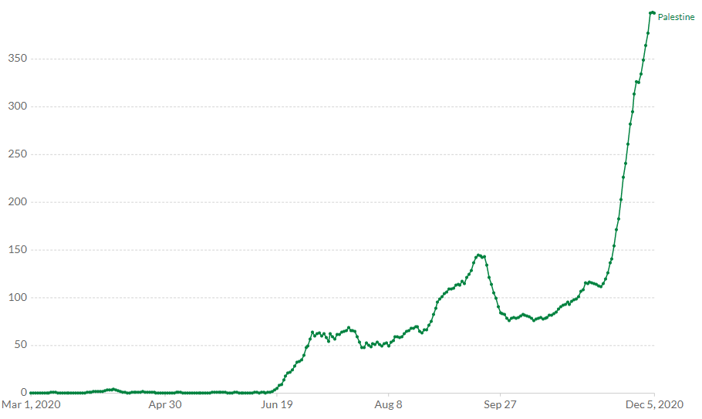
המלצה: מניעת זליגת תחלואה מהרשות הפלסטינית
זליגת תחלואה מהרשות הפלסטינית:
התפרצות רחבה בשטחי הרשות
תנועה רבה אל הרשות בחברה הערבית
ריבוי מעברים במזרח ירושלים ולהר הבית
פעולות:
אכיפה מהודקת על איסור הכניסה לשטחי A, B
נוהל כניסה מוגבל לפועלים ובכפוף לביצוע בדיקות
הגברת שיתוף הפעולה הבריאותי מול הרש"פ.

Slide 22
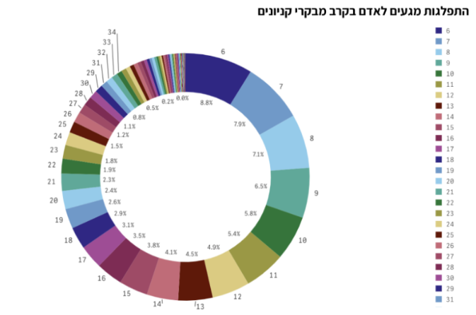
^{פיילוט הקניונים/שווקים}
פיילוט הקניונים:
לאחר שינוי תנאי ההתקהלות ל-1:15 – עמידה במדדי הפיילוט, ומיעוט הפרות.
גם בעמידה בתנאי העומס, היקפי המגעים למבקרי הקניונים עולה באופן משמעותי.
המלצות:
^{המלצות - פעולות להורדת ה-R}
למרות העמידה בתנאי הפיילוט ונוכח היקפי ומגמות התחלואה:
לא להמשיך בפתיחת הקניונים והשווקים
קידום חקיקת חובת הרישום QR כתנאי לפתיחה מחודשת
ממוצע מגעים למבקרי הקניונים – 18.6
ממוצע בשגרה – כ-10 מגעים

Slide 23
^{המלצה:} ^{חנוכה וחג המולד}
המלצות לחגי דצמבר:
חנוכה –
פרסום הנחיות והסברה ציבורית לקיום אירועי חג במתכונת משפחה גרעינית בלבד
חגים נוצרים –
צמצום אירועים מרכזיים בתיאום והידברות עם המנהיגות הכנסייתית
ביטול אירועי חגים מתוכננים ברשויות מקומיות

